Slide 1
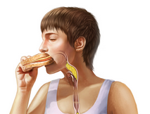
Spijsverteringskanaal
Medische vakken
1e jaars

Slide 2
Lesprogramma
Tekening spijsverteringsstelsel
Functie spijsverteringsorganen
Evaluatie v/d les

Slide 3
Lesdoelen
Aan het einde van de les, kan je:
Uitleggen welke organen in het spijsverteringskanaal zitten
Uitleggen hoe de organen van het spijsverteringskanaal werken

Slide 4
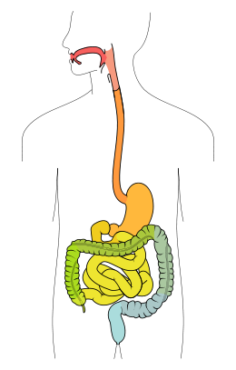
Wat is de weg die het voedsel in het lichaam aflegt?
Tekenen

Slide 5
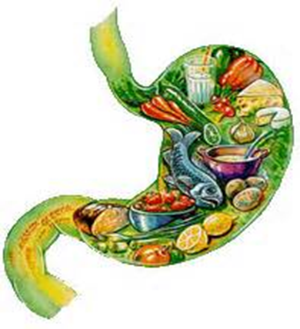
Spijsvertering
Spijsvertering = letterlijk ‘het verteren van spijzen’.
Voedsel wordt afgebroken tot voedingsstoffen
die het lichaam kan opnemen en gebruiken.

Slide 6
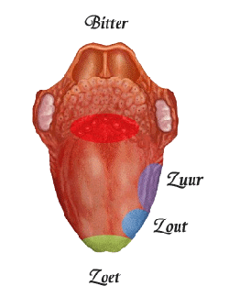
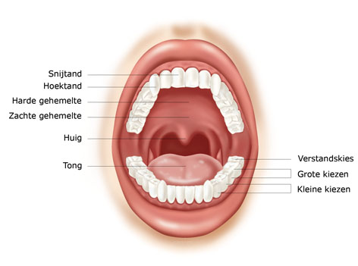
De mond
Lippen →
Kauwen →
Speeksel →
Tong →
Afsluiten v/d mond, voelen, klanken (spraak)
gebit, afsnijden, fijnmalen, kauwspieren
Enzym amylase; afbreken koolhydraten, glijmiddel
smaken waarnemen, slikken, voedsel verplaatsen

Slide 7
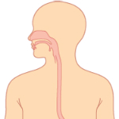
De slokdarm
Functie:
Transport
(lengte en kringspieren)
De maag
Functies:
- Tijdelijk opslag voedsel
- Spierwand; kneden
-Maagsap (zuur); doden bacteriën
-Enzym pepsine; Afbraak eiwitten
http://www.schooltv.nl/video/maagsap-goed-kauwen-is-het-halve-werk/#q=spijsvertering

Slide 9
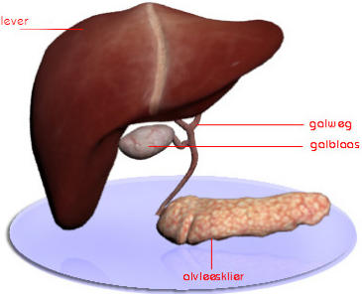
Lever & gal
Functies:
- Ontgiftigen, stofwisseling (glucose, eiwitten, vet, vitamines)
- Gal; verteren van vetten
*functie galblaas= opslag
Alvleesklier
Functies:
Enzymen; voor de afbraak van koolhydraten, vetten en eiwitten.
Neutralisatie van maagzuur
Productie insuline en glucagon

Slide 10
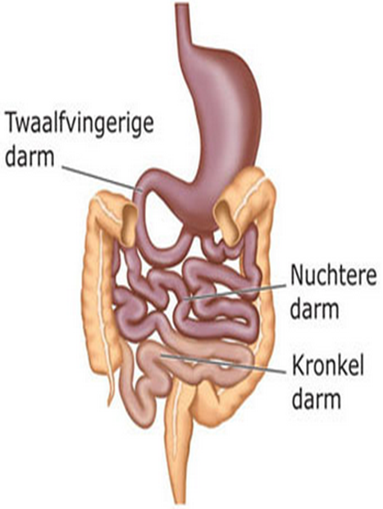
Twaalfvingerige darm
Functies:
Verbinding tussen maag en dunne darm (12 vingers breed)
Toevoer spijsverteringsappen (alvleesklier en gal)

Slide 11
De dunne darm (2 delen)
Functies:
Voedsel brok wordt vermengd met darmsap en wordt nu volledig verteerd.
Opnemen voedingstoffen; aminozuren, korte eiwitten, vitaminen en glucose.
Nuchtere darm
Kronkeldarm

Slide 12
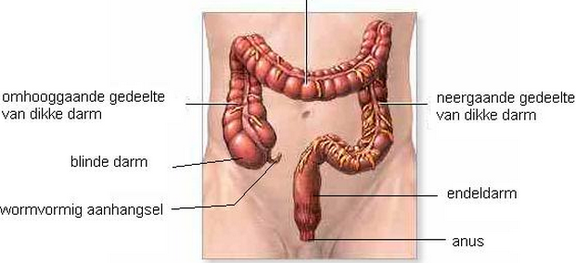
Dikke darm
Functies:
Indikken van voedsel
Opnemen water en zouten
(Endeldarm *Rectum: bewaren v/d ontlasting *feces)
(Anus: kringspier)

Slide 13
Lesevaluatie
Terugblik lesdoelen:
- Uitleggen welke organen in het spijsverteringskanaal zitten
- Uitleggen hoe de organen van het spijsverteringskanaal werken

Slide 14
Online opdrachten over de spijsvertering
Links:
http://www.anatomie-online.nl/spijsvertering-organenquiz.html
http://www.anatomie-online.nl/spijsvertering-kennisquiz3.html

Slide 15
Extra

